Slide 1

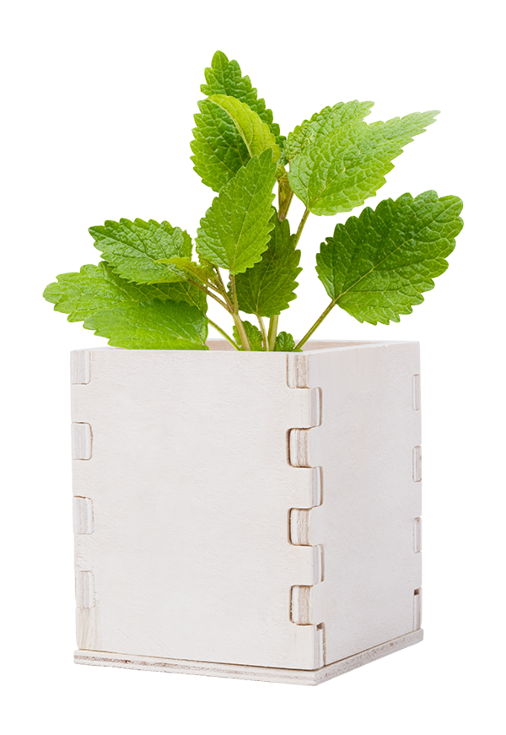
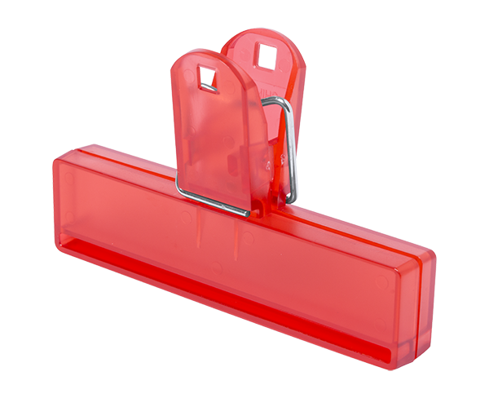
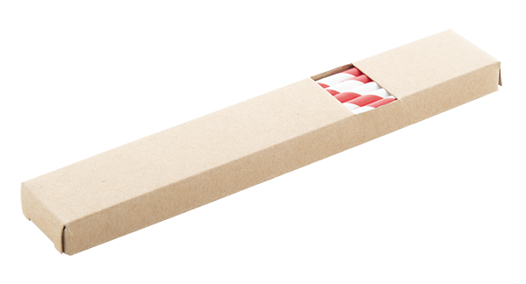
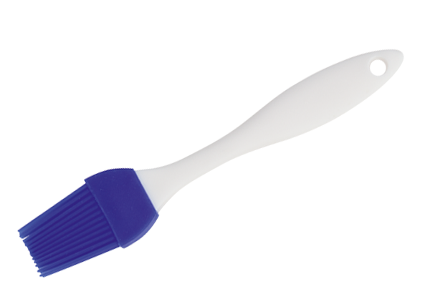
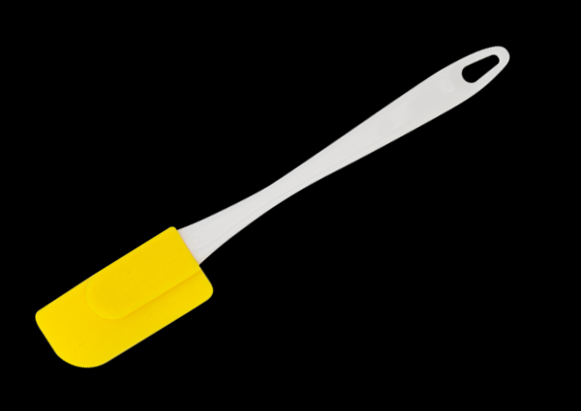
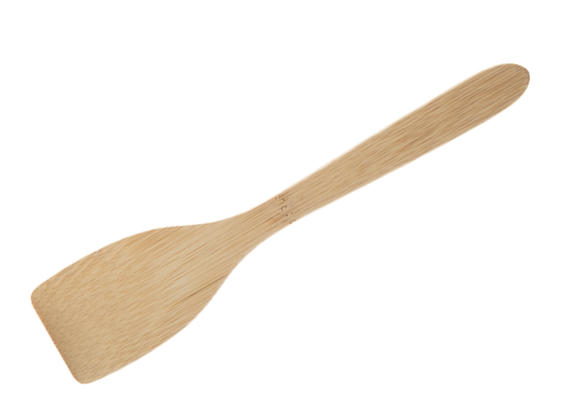
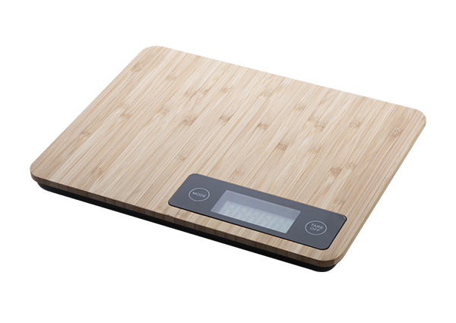
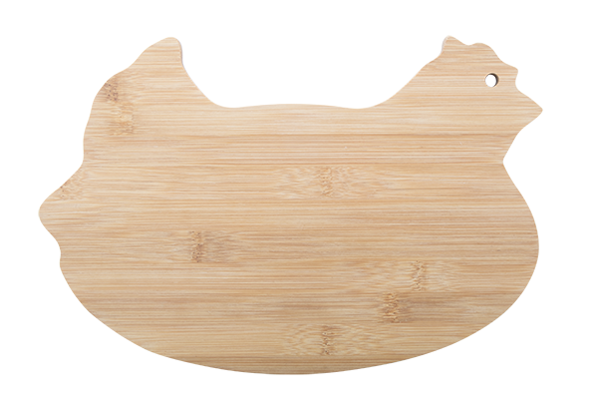
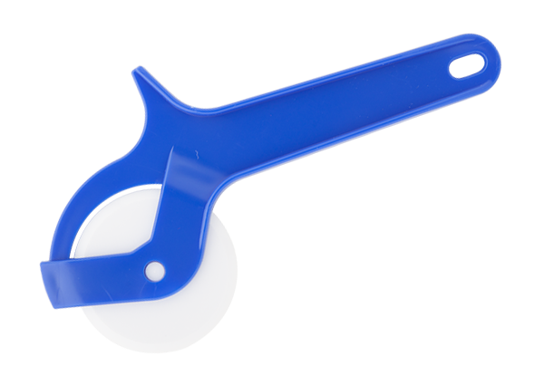
Inserisci qui i tuoi dati di riferimento!
PERSONALIZZA
LA TUA CUCINA
Arricchisci la tua cucina con la nostra vasta gamma di accessori ideali per aiutare a cucinare e per rendere più piccante il design della tua cucina.
FLINT AP781892
Clip per chiusura sacchetti in plastica traslucida.
00,00 EUR
STRISTRAW AP800428
Set 10 cannucce di paglia di carta con motivo a righe, in scatola di carta kraft.
00,00 EUR
MERIN AP721179
Vaso in legno con 6-8 semi di menta.
00,00 EUR
KOLAM AP791806
Pennello da cucina in silicone.
00,00 EUR
KERMAN AP791807
Pennello da cucina in silicone.
00,00 EUR
BORINDA AP800390
Cucchiaio da cucina in bambù. 00,00 EUR
BOOCOOK AP800421
Bilancia da cucina digitale con piano di pesa in bambù e display retroilluminato. Capacità: 5 kg, graduazione 1 g, unità di misura: kg / g / oz. Con indicatore in millilitri per acqua/latte ml. Funziona con 2 batterie AAA, non incluse. 00,00 EUR
KENTUCKY AP800416
Tagliere in bambù a forma di pollo.
00,00 EUR
SCALE AP791561
Taglia pizza in plastica.
00,00 EUR
Inserisci qui le tue condizioni promozionali!
.......
.......
.......
.......
www.yourwebsite.com

